Slide 1


Proyecto Final
Asignatura: Machine Learning I
Integrantes: Raúl Urzúa, Adán Marchena
Profesor: Ronal Coronado.
Establecimiento: UDLA
Fecha: 08-11-2025

Slide 2




Covertype (perteneciente a tabular benchmark)
Identificar regiones con características ecológicas similares mediante técnicas de agrupamiento no supervisado.
Publico objetivo: Organismos gubernamentales, investigadores, geógrafos, ingenieros forestales, etc.
¿Para que?: Segmentar las regiones ecológicas según sus características ambientales.

Slide 3
PCA
Se empleó el criterio de varianza acumulada ≥ 95 % para determinar el número óptimo de componentes, lo que resultó en 39 componentes principales. Esta reducción permitió conservar la mayor parte de la información estadística eliminando redundancias y ruido.
Se generaron gráficos bivariados con las dos primeras componentes principales para observar posibles agrupamientos y la estructura general de los datos, lo que sirvió como base para aplicar los algoritmos de clustering posteriores.

Slide 4
Clusters
Se ajustaron modelos con distintos números de componentes (entre 2 y 10) y se seleccionó el óptimo según el criterio BIC.
El GMM permitió identificar clusters con formas elípticas y solapamientos, estimando probabilidades de pertenencia para cada punto.

Slide 5
Arxiv_nlp
Clasificación y análisis de artículos científicos según su contenido.
Publico objetivo: Analistas de datos, medios de comunicación, instituciones académicas, departamentos de atención al cliente, etc.
¿Para que?: Descubrir patrones ocultos y organizar automáticamente los textos en grupos temáticos que compartan palabras o significados similares.

Slide 6
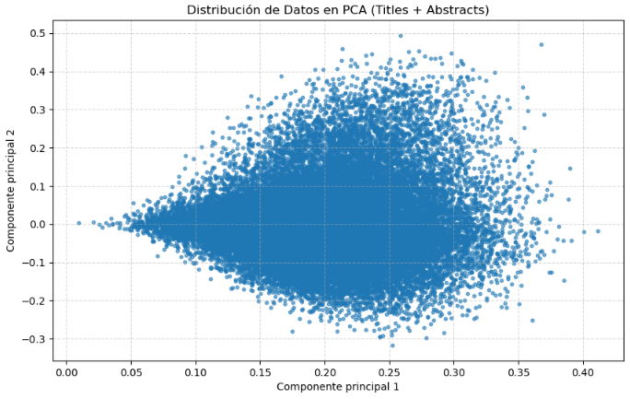
PCA
El corpus de titles y abstracts de arXiv tiene una alta homogeneidad semántica general, con algunos documentos que se alejan del centro por tratar temas más específicos o inusuales.
No se observan clústeres claramente definidos en el espacio PCA, por lo que para encontrar agrupaciones más significativas sería conveniente aplicar algoritmos de clustering (como k-means, DBSCAN o spectral clustering) sobre los componentes principales.

Slide 7
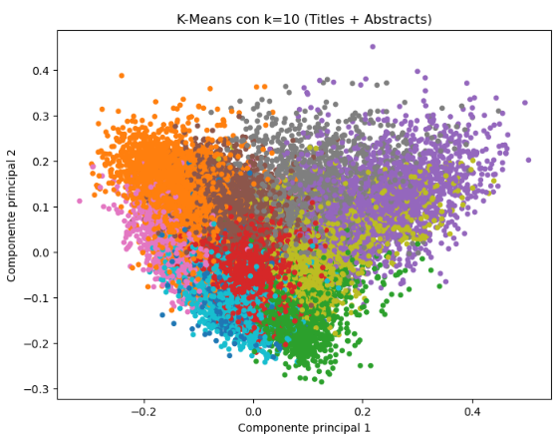
K-means
El modelo K-Means con k=10 logró identificar agrupaciones temáticas principales dentro del corpus, aunque con fronteras difusas.
Esto sugiere que los textos de arXiv cubren varios tópicos relacionados entre sí (por ejemplo, diferentes subáreas de NLP, Machine Learning, o teoría computacional).
Para obtener una segmentación más precisa podría:
  Ajustarse el número de clusters (k),
  Aplicarse una técnica más robusta ante solapamientos como DBSCAN o Spectral Clustering,
  O bien aumentar el número de componentes de PCA para capturar más variabilidad semántica.

Slide 8




Image dataset Unsupervised Clustering
Este pequeño conjunto de datos incluye 80 fotos de perros, gatos, familia, personas solas y comida.
Publico objetivo: Investigadores, científicos de datos, empresas de tecnología, inteligencia artificial y plataformas de comercio electrónico.
¿Para que?: Para la buscar, segmentar y estructurar visualmente el dataset, permitiendo interpretar y explorar grandes volúmenes de imágenes de manera eficiente.

Slide 9
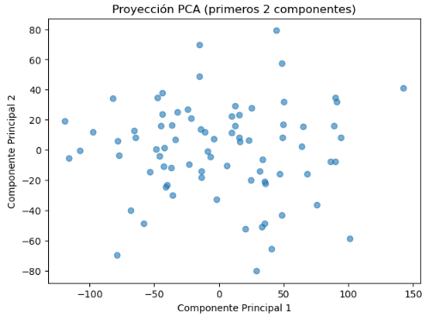
PCA
No parece haber un agrupamiento marcado de puntos a lo largo de ninguno de los ejes. Esto podría sugerir que los datos no presentan agrupaciones definidas según estos dos componentes principales, o que el conjunto de datos está bastante disperso en estas dos dimensiones. También podría indicar la existencia de dimensiones adicionales de varianza (no capturadas por PC1 y PC2) que son importantes para la estructura de los datos.
Este gráfico muestra una proyección bidimensional de un conjunto de datos de mayor dimensión tras aplicar PCA. Los siguientes pasos consistirían en comprobar la proporción de varianza explicada por los componentes para determinar qué porcentaje de la varianza total explican los dos primeros componentes.

Slide 10
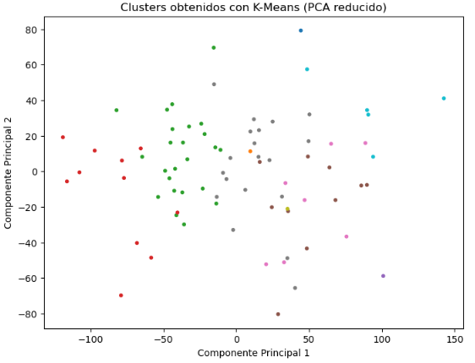
K-means
Se observaron regiones bien diferenciadas en el espacio reducido de PCA, lo que indica que el modelo logró identificar subconjuntos de imágenes con patrones visuales similares (por ejemplo, formas, colores o texturas predominantes).

Slide 11
Conclusión
Realizar este trabajo fue muy gratificante, porque nos ayudo a entender las diferentes metodologías y resultados que entregan en distintos tipos de dataset.
Al entregar resultados en gráficos, es mas sencillo su interpretación.
Al ser lo dataset de distinto tamaño, esto también es un factor importante ha considerar, debido al tiempo de procesamiento, y su debida interpretación.
Ha mayor cantidad de datos, la información extraída es mas contundente.

Slide 12

Fin…

